Slide 1
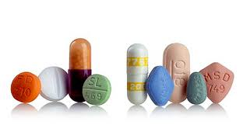





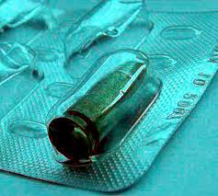
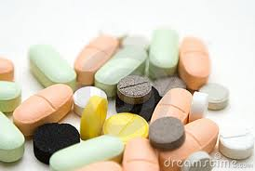
Фармацевтический факультет

Slide 2
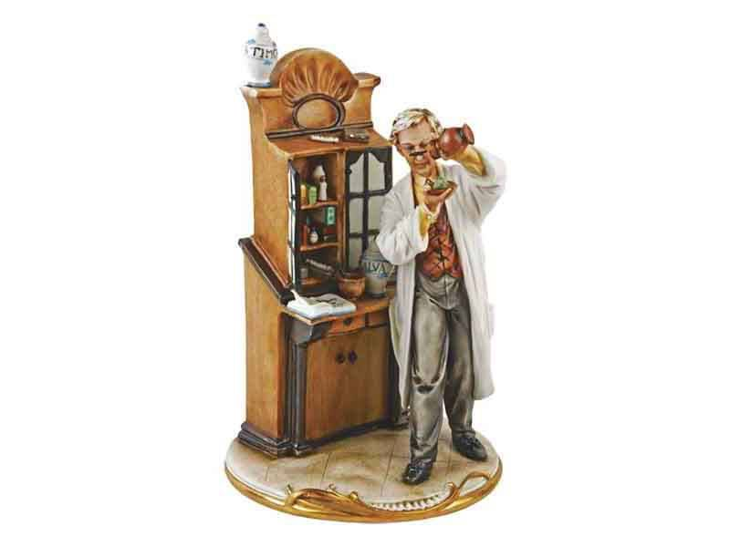
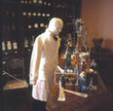

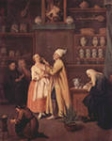

ПРОВИЗОР
(лат. provisor - заранее заботящийся о чём-либо, заготовляющий) - специалист с высшим фармацевтическим образованием
Выполняет организаторские, технологические и контрольно-аналитические функции: административно-хозяйственное руководство аптечными учреждениями, обеспечение современной технологии приготовления лекарств, контроль за их качеством и др.

Slide 3
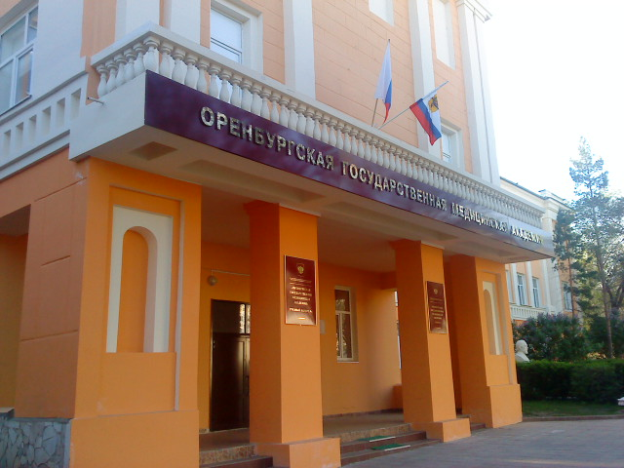
С 2002 года получить высшее фармацевтическое образование по специальности «Фармация» с соответствующим присвоением квалификации Провизор можно после пятилетнего курса обучения в
Оренбургском Государственном Медицинском университете

Slide 4
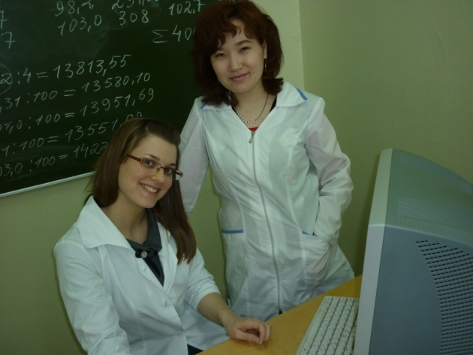
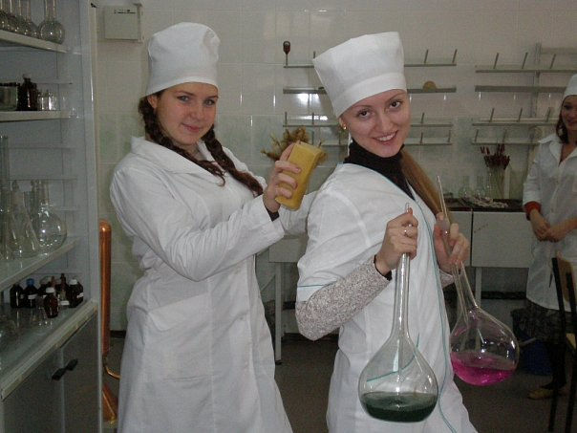
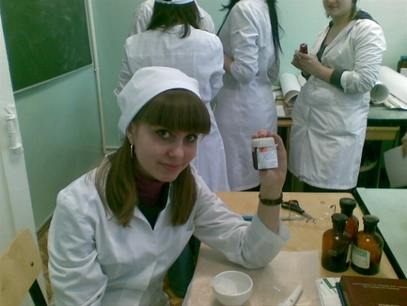
Наши специальности:
Экономика и управление фармацией – провизор-управленец
Фармацевтическая химия и фармакогнозия – провизор-аналитик
Фармацевтическая технология –
провизор-технолог

Slide 5
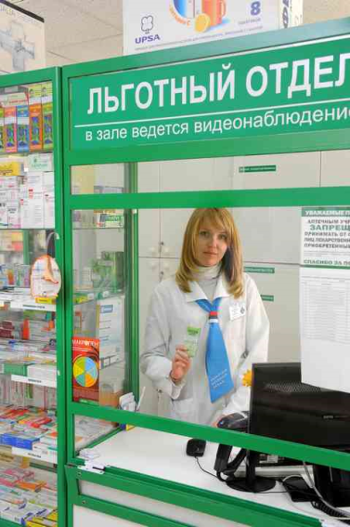

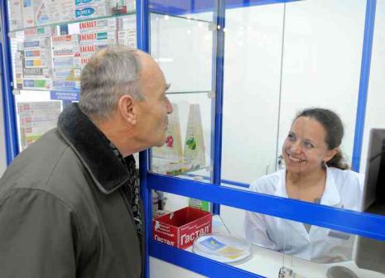
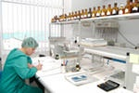


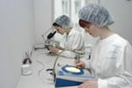
Места работы наших выпускников:
Органы управления фармацевтической деятельностью Оренбургской области
Аптечные организации: аптеки готовых лекарственных форм, производственные аптеки
Фармацевтическая промышленность
Контрольно-аналитические лаборатории

Slide 6
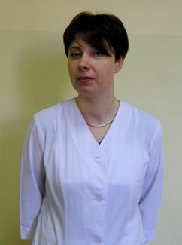
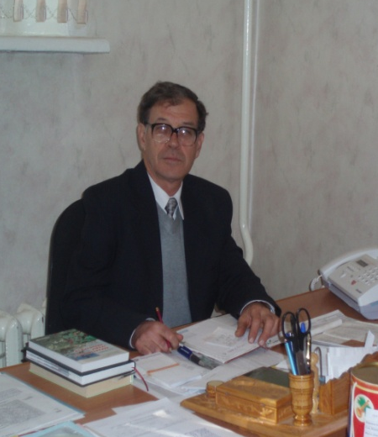
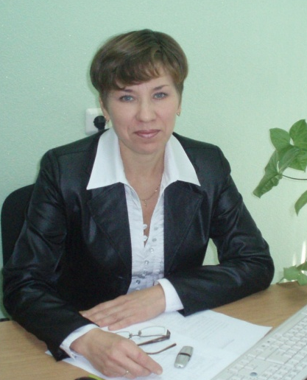
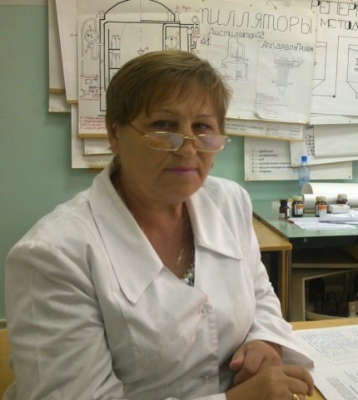
Преподавательский состав
Декан фармацевтического факультета: д.б.н., доцент Михайлова Ирина
Валерьевна
Зав. Кафедрой управления и экономики фармации, фармацевтической технологии и фармакогнозии , доцент Саньков Анатолий Николаевич
Старший преподаватель, провизор
Мулюгина Раиса Николаевна
Старший преподаватель, провизор
Дударенкова Марина Рудольфовна

Slide 7
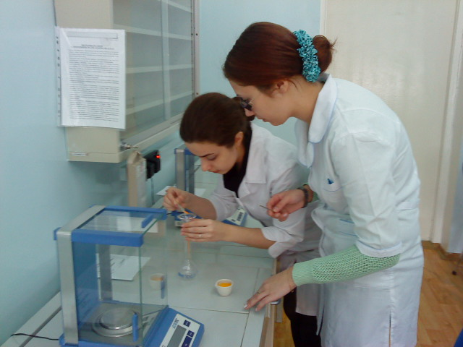
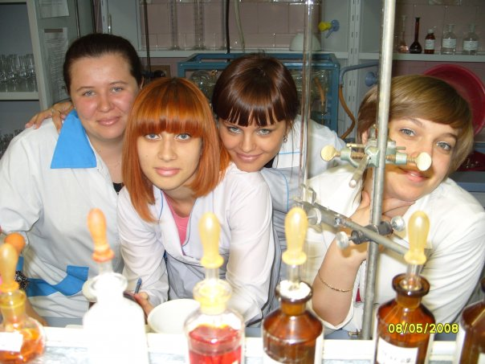
Основные дисциплины фармацевтического факультета:
Общая химия
Неорганическая химия
Органическая химия
Биохимия
Коллоидная химия
Физическая химия
Токсикологическая химия
Фармацевтическая химия

Slide 8
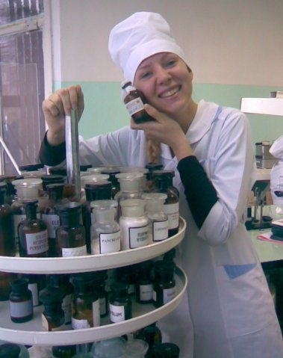
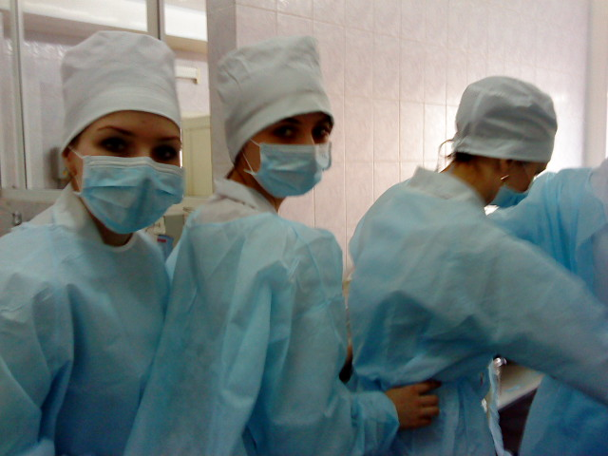
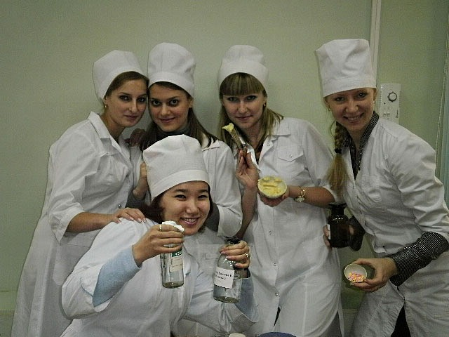
Базы практик студентов фармацевтического факультета
Производственные аптеки
ГУЗ «Оренбургский информационно-методический центр по экспертизе, анализу и учету лекарственных средств»
Производственные аптеки больниц
Аптеки города Оренбурга
Отделения больниц

Slide 9

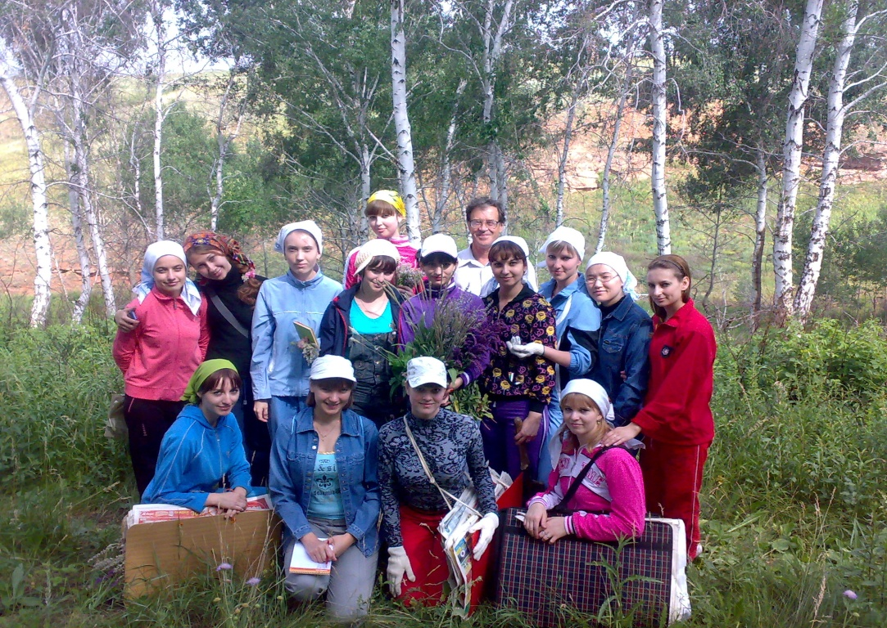
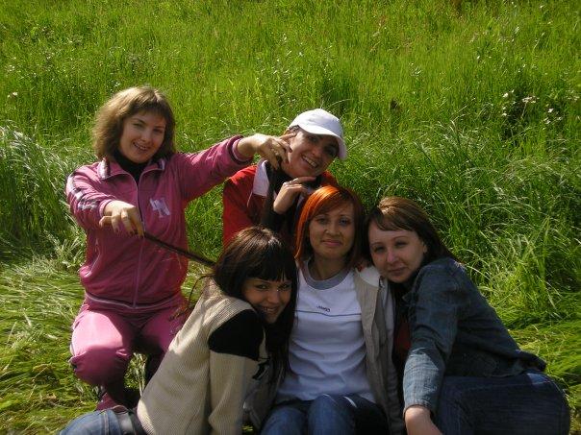
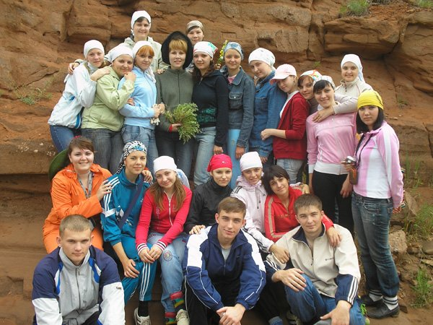
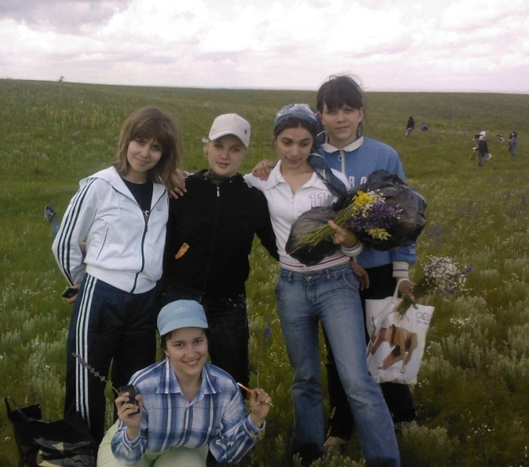
Летние полевые практики

Slide 10
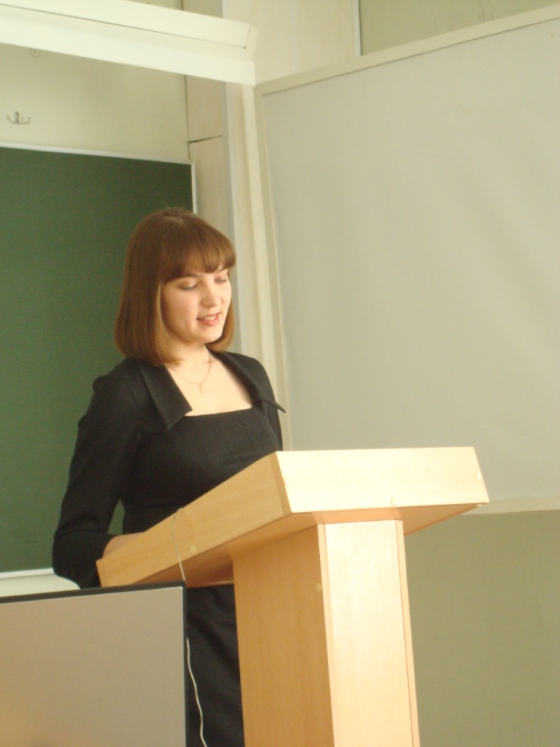
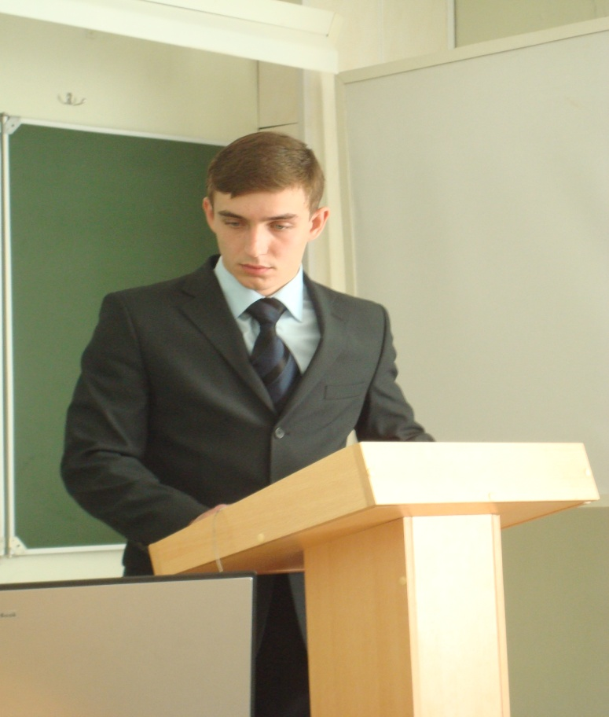
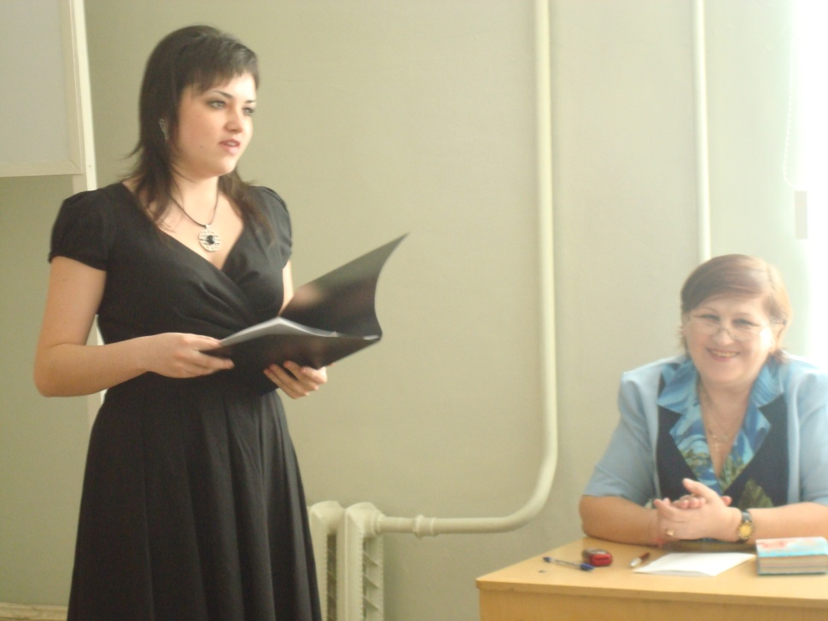
Студенты фармацевтического факультета являются активными участниками Студенческого Научного Общества

Slide 11
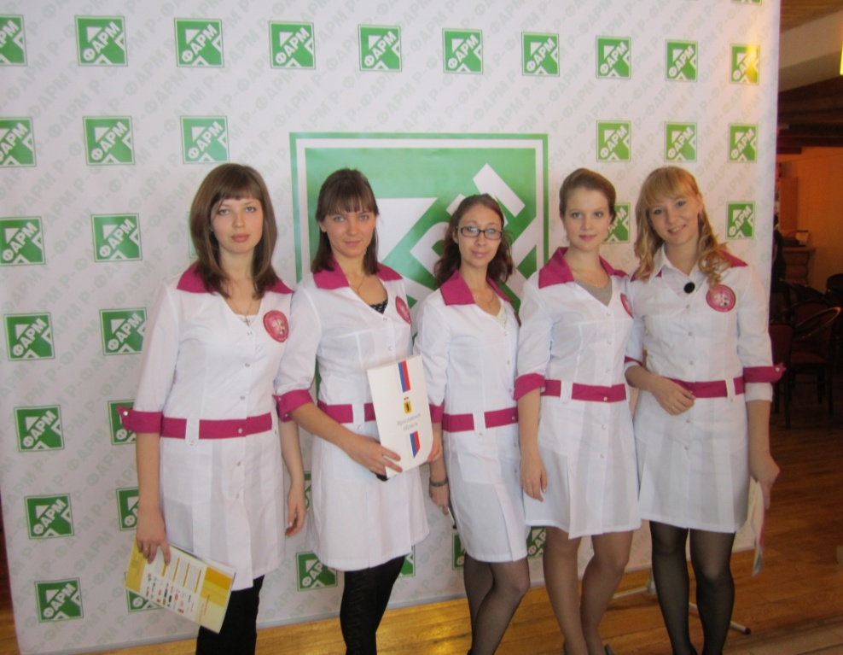








II Всероссийская Фармацевтическая
Олимпиада в г. Ярославле
9-ое место

Slide 12
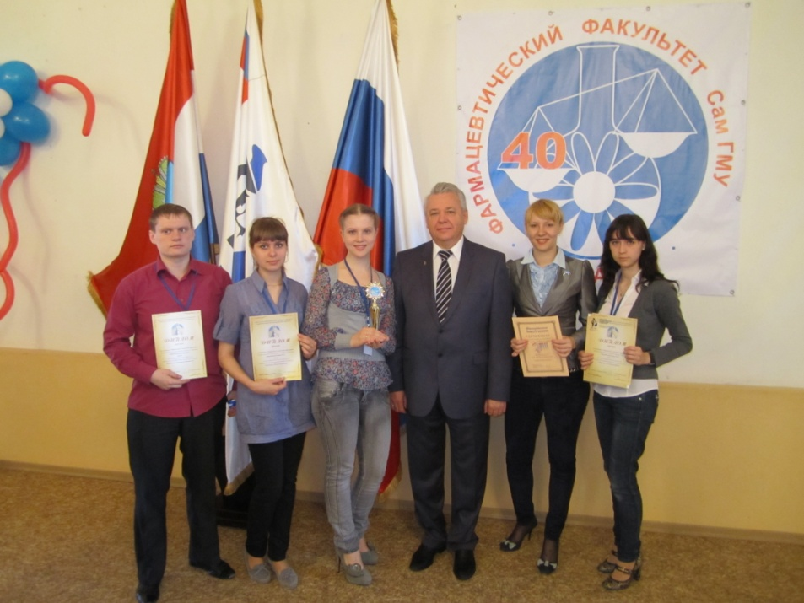
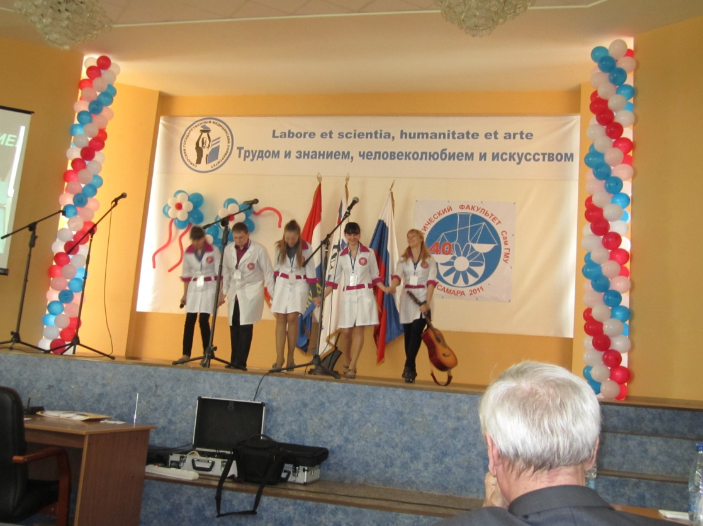
Межрегиональная студенческая олимпиада по фармации «ФармаОлимпСамара-2011»

Slide 13
Творческая деятельность
Студенты-провизоры – творческие личности!!!!
Играют в театре университета «Горицвет»
Участвуют в спортивных мероприятиях университета и города
Организовывают поездки на базы отдыха,
в лагеря
Проводят встречи со студентами-провизорами других городов

Slide 14
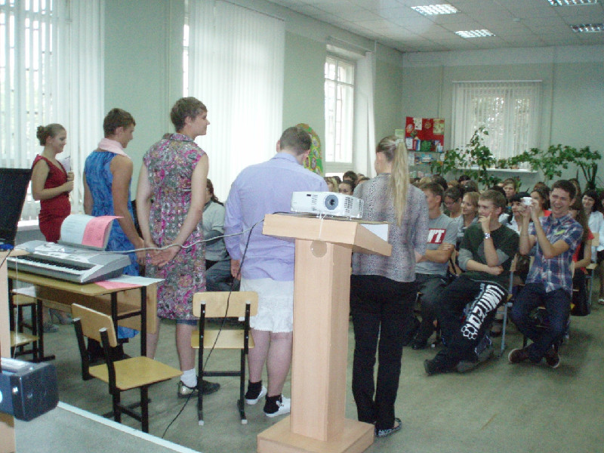
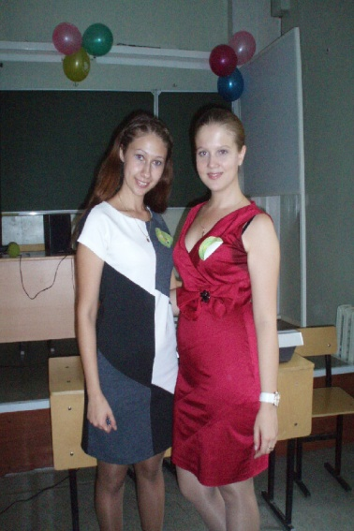
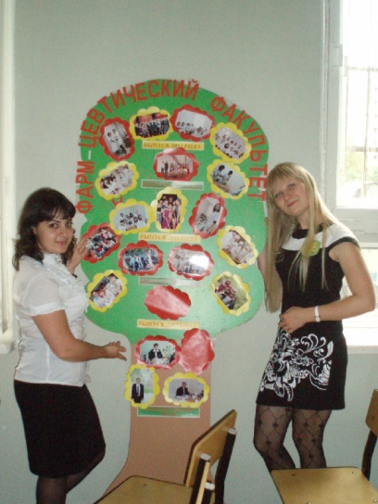
Посвящение в студенты фармацевтического факультета

Slide 15
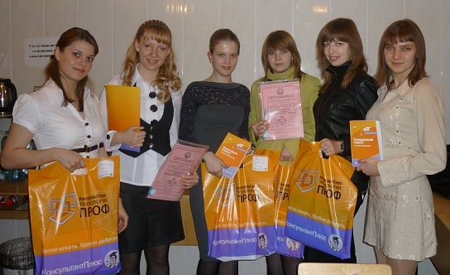
Наша жизнь

Slide 16
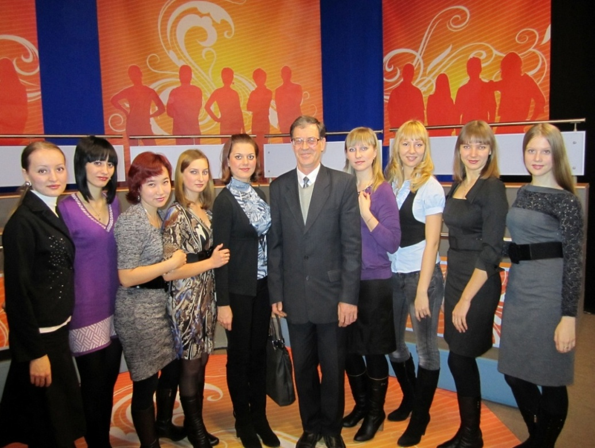
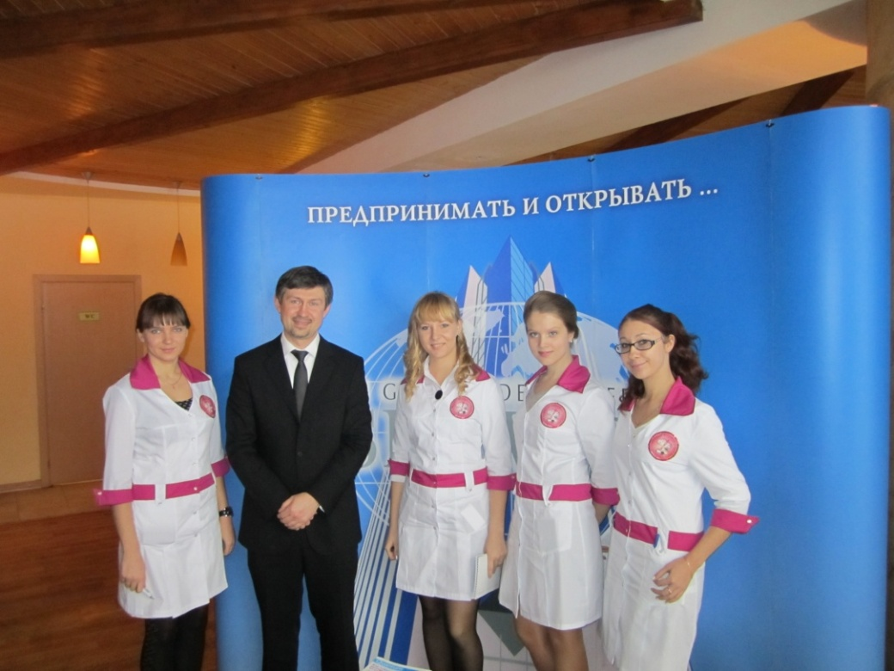
Наша жизнь

Slide 17
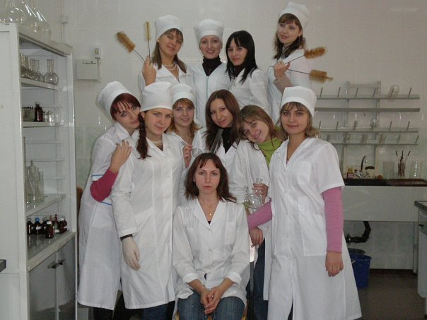
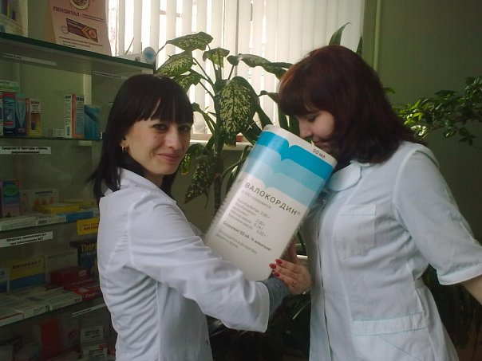
Наша жизнь

Slide 18
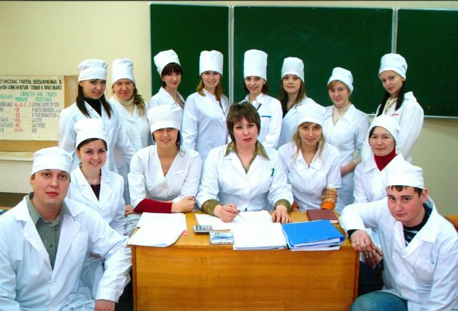
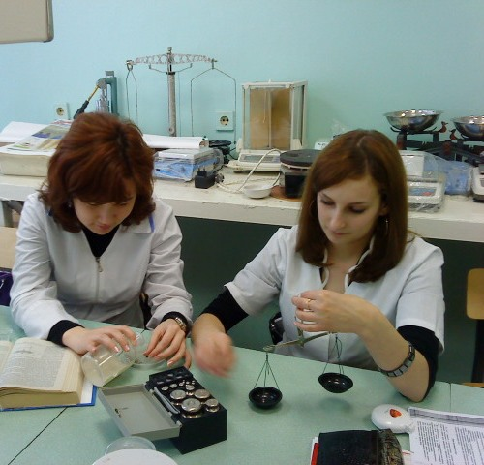
Наша жизнь

Slide 19
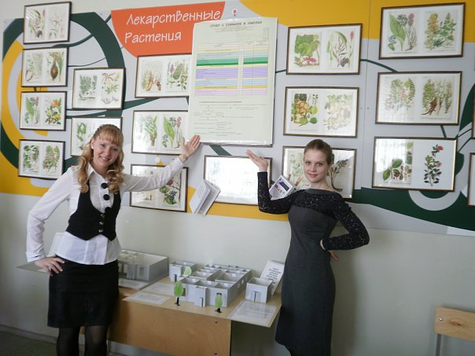
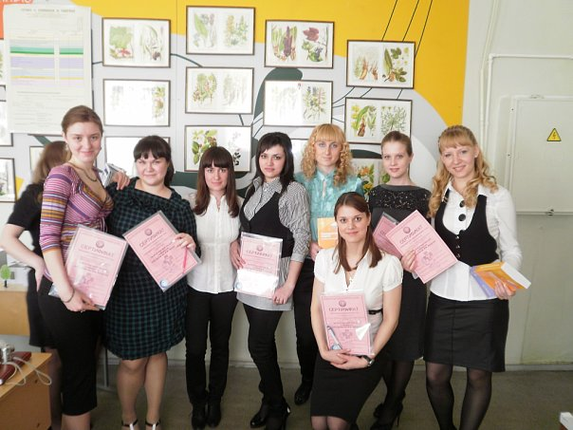
Наша жизнь

Slide 20
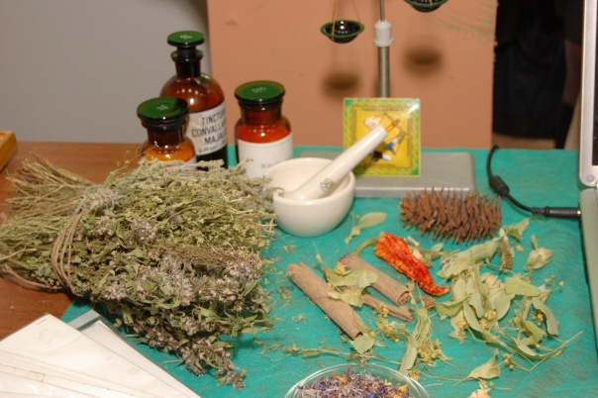
Мы ждем вас на нашем факультете!
Перед Вами откроются необыкновенные возможности приобретения великолепной профессии "провизор",
мастера аптечного дела

